Slide 1

시계열 데이터를 활용한
한국 경제 이해
민경호, 홍혁기, 최홍기

Slide 2

목차
1
이용 자료
2
파이썬(Python Code)
3
그래프 및 데이터 읽기
4
정리

Slide 3

Part 1
이용 자료
(시계열 데이터)

Slide 4
1
이용 자료 (시계열 데이터)
- Korea GDP, won-dollar EX rate, Korea Stocks index (1980 ~ 2021)
자료 시계열 범위: 1980 ~ 2021
1
국내 연간 총생산 (GDP/year)
2
달러 환율(won/dollar Exchange rate )
3
종합주가지수 (Stocks index / KOSPI)

Slide 5
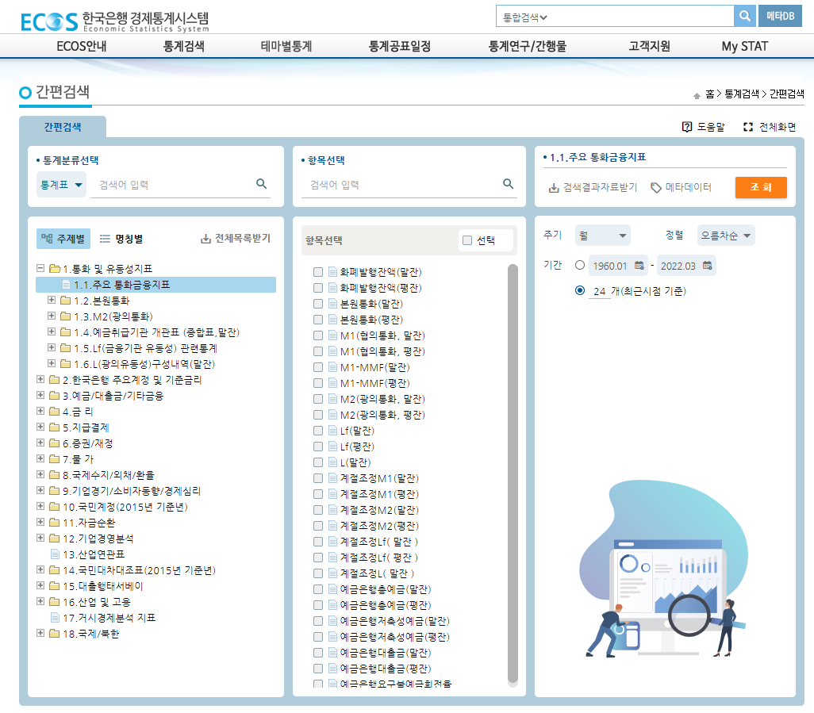
1
이용 자료 (시계열 데이터)
- Korea GDP, won-dollar EX rate, Korea Stocks index data source of ECOS
- 자료 출처:
-> 한국은행 경제통계시스템
(ECOS)
-> .CSV 형식 데이터
http://ecos.bok.or.kr/flex/EasySearch.jsp?langGubun=K&topCode=102Y002

Slide 6
Part 2
파이썬
(python code)

Slide 7
2
파이썬 python – CSV 데이터 불러오기
- python code for import CSV data
import csv
import matplotlib.pyplot as plt
file1 = open('GDP.csv')
data1 = csv.reader(file1)
next(file1)
file2 = open('ER.csv')
data2 = csv.reader(file2)
next(file2)
file3 = open('SI.csv')
data3 = csv.reader(file3)
next(file3)
GDP , ER , SI , x , x_1 = [ ]
# 데이터 저장을 위한 리스트
for year in range(1980,2022):
x.append(year)
for year in range(1980,2021):
x_1.append(year)
for row1 in data1:
for i1 in range(len(row1)):
GDP.append(float(row1[i1]))
for row2 in data2:
for i2 in range(len(row2)):
ER.append(float(row2[i2]))
for row3 in data3:
for i3 in range(len(row3)):
SI.append(float(row3[i3]))
# print(x, '\n')
# print(GDP, "\n")
# print(ER, "\n")
# print(SI, "\n")

Slide 8
2
파이썬 python – 최대치, 최소치 등 데이터 추출
- python code for extract maximum/minimum values data
#--------- GDP ---------
max_differ1 = 0 #최대 상승
max_index1 = 0 #최대 상승 해
min_differ1 = 100 #최대 감소
Min_index1 = 0 #최대 감소 해
GDP_CR = [ ]
#매해 전년대비 GDP 변화량
for pre1 in range(len(GDP)-1):
a = GDP[pre1+1]/GDP[pre1]
GDP_CR.append(a)
if a > max_differ1:
max_differ1 = a
max_index1 = pre1
if a < min_differ1:
min_differ1 = a
min_index1 = pre1
#--------- GDP ---------
#--------- ER ---------
max_differ2 = 0 #최대 상승
max_index2 = 0 #최대 상승 해
min_differ2 = 100 #최대 감소
min_index2 = 0 #최대 감소 해
ER_CR = [ ]
#매해 전년대비 ER 변화량
for pre2 in range(len(ER)-1):
b = ER[pre2+1]/ER[pre2]
ER_CR.append(b)
if b > max_differ2:
max_differ2 = b
max_index2 = pre2
if b < min_differ2:
min_differ2 = b
min_index2 = pre2
#--------- ER ---------
#--------- SI ---------
max_differ3 = 0 #최대 상승
Max_index3 = 0 #최대 상승 해
Min_differ3 = 100 #최대 감소
Min_index3 = 0 #최대 감소 해
SI_CR = [ ]
#매해 전년대비 SI 변화량
for pre3 in range(len(SI)-1):
c = SI[pre3+1]/SI[pre3]
SI_CR.append(c)
if c > max_differ3:
max_differ3 = c
max_index3 = pre3
if c < min_differ3:
min_differ3 = c
min_index3 = pre3
#--------- SI ---------

Slide 9
2
파이썬 python – 지표 변화량 및 최대/최소치 수치 표현
- python code for resulting changes in indicators and maximum/minimum values
Python Code
print("GDP 최대 상승 해: ", max_index1+1981,
"년, 전년대비",int(GDP_CR[max_index1]*100),"%“
"\nGDP 최대 감소 해: ", min_index1+1981,
"년, 전년대비",int(GDP_CR[min_index1]*100),"%")
print("\n환율 최대 상승 해: ", max_index2+1981,
"년, 전년대비",int(ER_CR[max_index2]*100),"%",
"\n환율 최대 감소 해: ", min_index2+1981,
"년, 전년대비",int(ER_CR[min_index2]*100),"%")
print("\n주가지수 최대 상승 해: ", max_index3+1981,
"년, 전년대비",int(SI_CR[max_index3]*100),"%",
"\n주가지수 최대 감소 해: ", min_index3+1981,
"년, 전년대비",int(SI_CR[min_index3]*100),"%")
결과:
1980 to 2021 in KOREA
GDP 최대 상승 해: 1988 년, 전년대비 134 %
GDP 최대 감소 해: 1998 년, 전년대비 67 %
환율 최대 상승 해: 1998 년, 전년대비 147 %
환율 최대 감소 해: 1999 년, 전년대비 85 %
주가지수 최대 상승 해: 1987 년, 전년대비 192 %
주가지수 최대 감소 해: 2000 년, 전년대비 49 %

Slide 10
2
파이썬 python – 종속변수 범위 매핑
- python code of dependent variable Mapping for value comparison
def map(x,input_min,input_max,output_min,output_max):
return (x - input_min) * (output_max - output_min) / (input_max - input_min)+output_min
GDP_map = [ ]
ER_map = [ ]
SI_map = [ ]
for i in GDP:
i = map(i,min(GDP), max(GDP), 1, 100)
GDP_map.append(i)
for j in ER:
j = map(j, min(ER), max(ER), 1, 100)
ER_map.append(j)
for k in SI:
k = map(k, min(SI), max(SI), 1, 100)
SI_map.append(k)
# print(GDP_map)
# print(ER_map)
# print(SI_map)

Slide 11
2
파이썬 python – 그래프(by pyplot)
- python code for graph
plt.figure(dpi = 75)
plt.title('Stock Index')
plt.plot(x, SI,'g')
# plt.figure(dpi = 75)
# plt.title('Stock Index Change')
# plt.plot(x_1, SI_CR,'g')
plt.figure(dpi = 75)
plt.title('Mapping Graph')
plt.plot(x, GDP_map,'orange', label='GDP')
plt.plot(x, ER_map,'violet',label='Exchange Rate')
plt.plot(x, SI_map,'g',label='Stock Index')
plt.legend()
plt.show()
plt.figure(dpi = 75)
plt.title('GDP')
plt.plot(x, GDP, ’orange')
# plt.figure(dpi = 75)
# plt.title('GDP Change')
# plt.plot(x_1, GDP_CR,'orange')
plt.figure(dpi = 75)
plt.title('Exchange Rate ($)')
plt.plot(x, ER, 'violet')
# plt.figure(dpi = 75)
# plt.title('Exchange Rate ($) Change')
# plt.plot(x_1, ER_CR, 'violet')

Slide 12
Part 3
그래프 및 데이터 읽기

Slide 13
3
그래프 및 데이터 읽기
- pyplot 그래프를 통한 시계열 데이터 분석
GDP
< before 1980 in KOREA >
미국의 원조 바탕 1950년대 공업화
수입대체산업 육성 목적 면, 제당, 제분 ‘삼백 (三白) 산업’ 집중
1960년 이후 군사정권 하 경제 정책(경제 개발 5개년 계획)
중화학 공업 중심 내수 시장 ‘수입대체’ 목적 자본 집약적 산업화 목표
무리한 산업구조 개혁 시도 실패, 외수 지향 ‘수출촉진’으로 정책 방향 변경

Slide 14
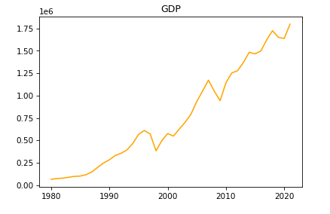
3
그래프 및 데이터 읽기
- pyplot 그래프를 통한 시계열 데이터 분석
GDP
< 1980 to 2021 in KOREA >
GDP 최대 상승 해: ‘1988’년, 전년대비 134 %
제조업 중심 5개년 경제개발계획
제 7차 경제개발계획 중화학공업화 목표
일부 산업 분야 금융 및 조세 특혜 제공
산업구조 고도화, 만성적 무역수지적자 해소
GDP 최대 감소 해: ‘1998’ 년, 전년대비 67 %
대기업 중심 주요수출산업 비효율적 경쟁 투자로 수익성 저하
소수 재벌 기업 불투명 회계 및 산업지배구조, 노동시장 경직성, 관치금융 등 한국 경제 내부 취약성 증가
아시아금융위기 여파가 결정적으로 작용, 외환위기 발생

Slide 15
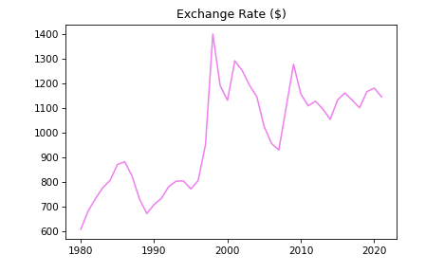
3
그래프 및 데이터 읽기
- pyplot 그래프를 통한 시계열 데이터 분석
Exchange Rate ($)
< 1980 to 2021 in KOREA >
환율 최대 상승 해: ‘1998’ 년, 전년대비 147 %
1970년대 이후 중화학공업화 본격 추진
비효율적 과잉투자경쟁 및 부도, 금융기관 동반 부실화, 경상수지 적자 누적
아시아금융위기 여파, 대한민국 재정 안정성 평가절하
외화 통화량 급감(투자금 회수)
외환위기 봉착, 원화 대비 달러 가치 비약적 상승
환율 최대 감소 해: ‘1999’ 년, 전년대비 85 %
1998. 09. 28 대통령 기자회견, 외환위기 재연 가능성 없음
1998. 12. 18 IMF에 18억 달러 첫 상환
1998. 12. 30 IMF에 10억 달러 상환
1999 원화가치 정상화

Slide 16
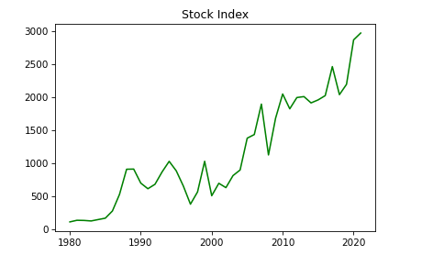
3
그래프 및 데이터 읽기
- pyplot 그래프를 통한 시계열 데이터 분석
Stock Index
< 1980 to 2021 in KOREA >
주가지수 최대 상승 해: ‘1987’ 년, 전년대비 192 %
1980년대 정부주도 수출중심 중화학공업 경제 정책
성공으로 매년 +8.7% 수준 높은 성장률 기록
1986 – 1990 구간 +363.2% 비약적인 성장
성공적인 물가상승 통제, 내수 안정화
1985 무역수지 흑자전환
1987 재정수지 흑자전환
주가지수 최대 감소 해: ‘2000’ 년, 전년대비 49 %
1996 ~ 2000 지난 40년간 유일한 하락 구간
IMF 금융위기 영향으로 큰 폭 하락
2005 년 이전 1000p 이하 수준 꾸준한 하향세

Slide 17
Part 4
정리

Slide 18
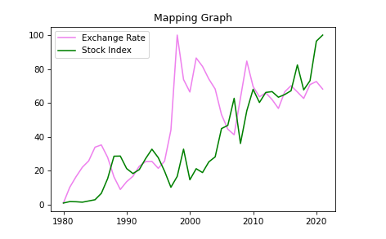
4
정리
- pyplot 매핑 그래프
‘TWO’ Mapping Data Graph
환율과 주가지수의 관계
1. 주가 지수 상승 => 환율 하락
제조업 중심 산업구조, 수출중심 무역 기반
수출 상승, 기업 매출 상승, 국내 외화 공급량 상승
주가지수 상승, 유통 외화 가치 하락(환율 하락)
2. 환율 하락 => 주가 지수 상승
1995, GATT체제에서 WTO로 변화
국가 간 협상 체제 => 세계 무역 전반 합의
국제 자본 개방 및 자유화 진전
환율 하락 기대 => 환차익 발생 기대 => 외국 자본 투자 증대 => 주가지수 상승

Slide 19
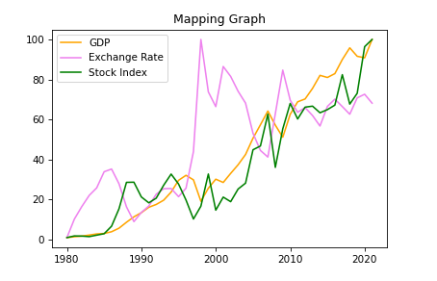
4
정리
- pyplot 매핑 그래프
‘THREE’ Mapping Data Graph
GDP 와 환율, 주가지수
환율과 주가지수는 GDP 예측 모형 설계를 위해 사용되는 대표적인 거시경제 데이터임
경제 지표 예측 모델 연구 등에서 대표적으로 활용되는 신뢰성 있는 데이터
정확한 계량 분석이 아닌 매핑 된 그래프 통해 분석해도 대략적인 상관관계를 보이는 것을 알 수 있음

Slide 20

참고 자료
한국은행 경제통계시스템(ECOS) – 연간 GDP, 한국주가지수, 원달러 환율 (CSV, 1980 - 2021)
코스피 주가지수와 원/달러 환율 간의 구조적 변동 – 이한재, 조선대학교, 한국산업경제학회, 2012.02
대외 불확실성 충격의 영향에 대한 연구 - 박웅용, 서울대학교 경제연구소, 2017.12
월별 지표를 이용한 GDP추정을 위한 계량 모형 구축 - 고려대학교 김덕파, 2020. 12. 16
불확실성 확대의 경제적 영향 분석 - 정원석, 이이수, 정희완(한국은행 조사국 계량모형부 모형분석팀), 2016.5

Slide 21
QnA

Slide 22

THANK YOU

